Slide 1
ЖАНРЫ ЖИВОПИСИ
Орлова С.В.
ГБДОУ детский сад 82
Фрунзенского р-на
Санкт-Петербурга
З
З

Slide 2
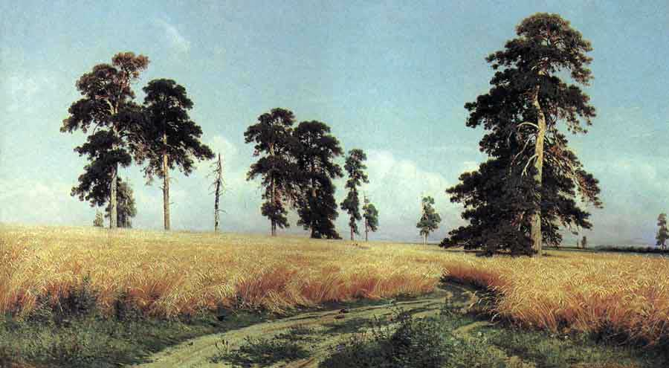
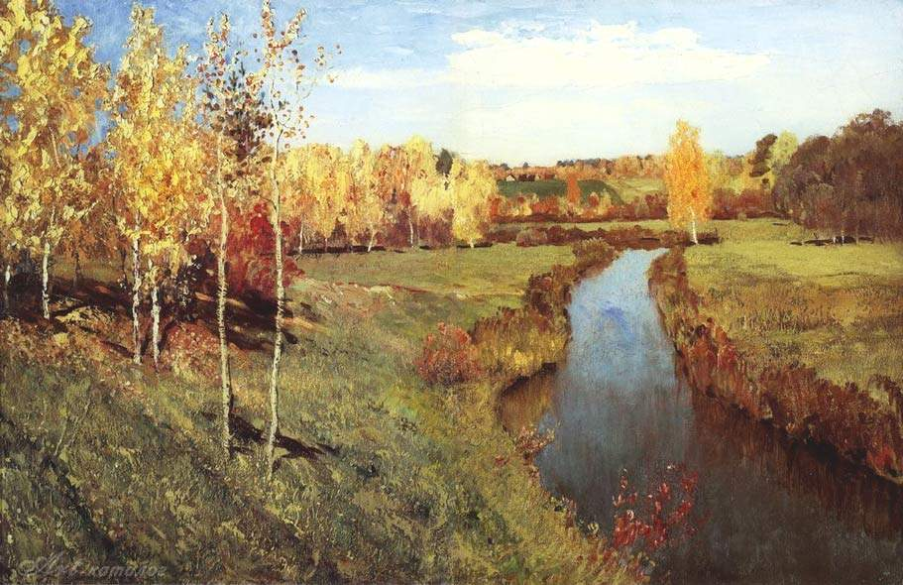
Живописью мы называем произведения, созданные красками. Это уже знакомые нам акварель, гуашь, а также картины, написанные масляными красками.

Slide 3
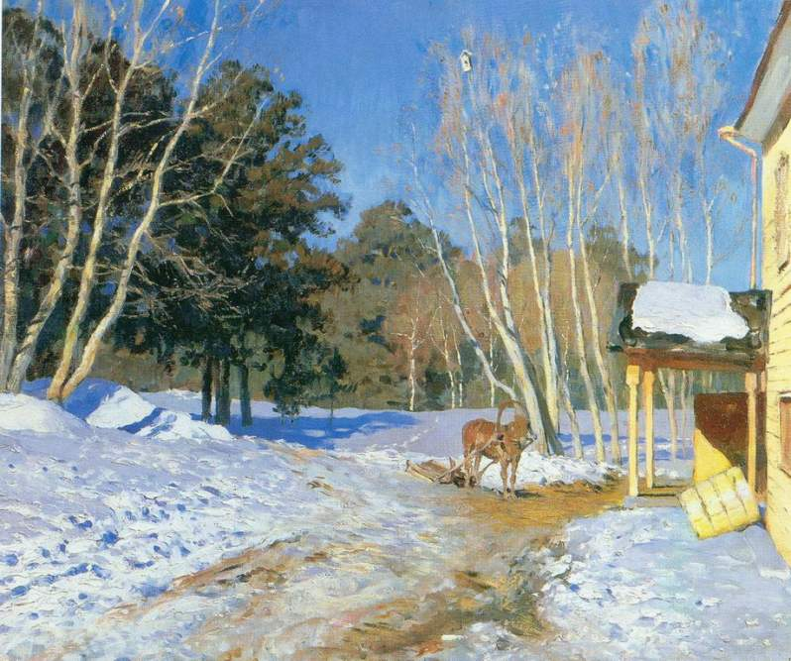
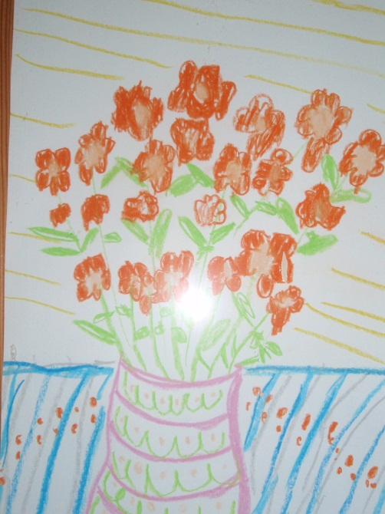
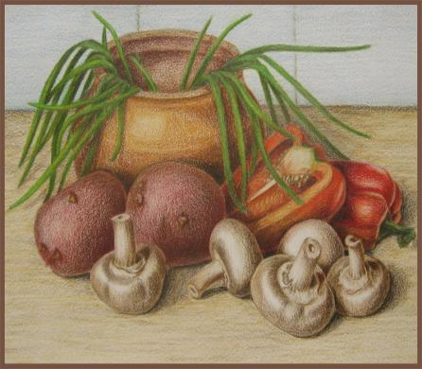
Жанр живописи – это вид художественных произведений с определенными сюжетами, художественными образами, предаваемые художниками с помощью красок.

Slide 4
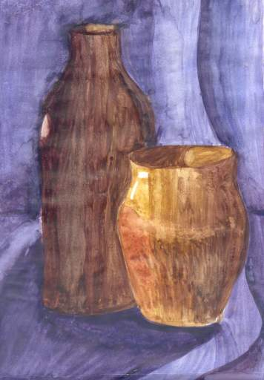
Натюрморт
Натюрморт- это изображение различных предметов, вещей, объединённых группу конкретным сюжетом.
В переводе с французского слово
« натюрморт» означает
«мертвая натура».
Натюрморт — это картина, на которой изображены домашняя утварь, плоды, цветы, дичь, дары моря и другие предметы

Slide 5
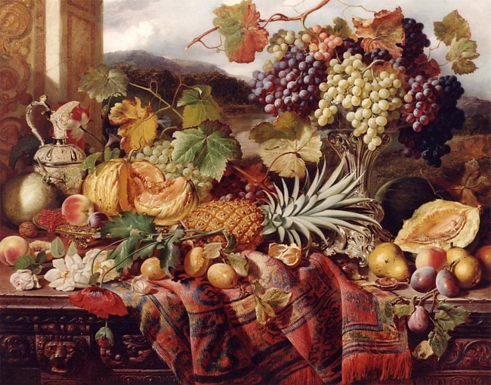
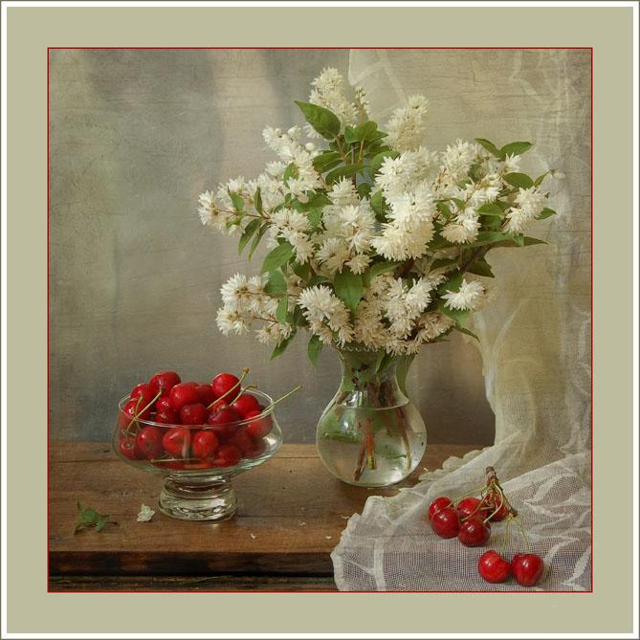
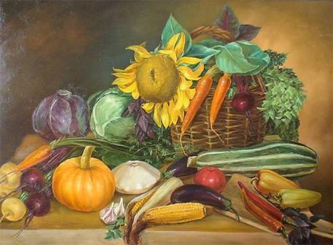
Мы его составили, а потом рисуем –
Вазочку с цветами, скатерть голубую,
Книги, кисти, краски, даже бутерброд!
О работе скажем – это натюрморт!

Slide 6
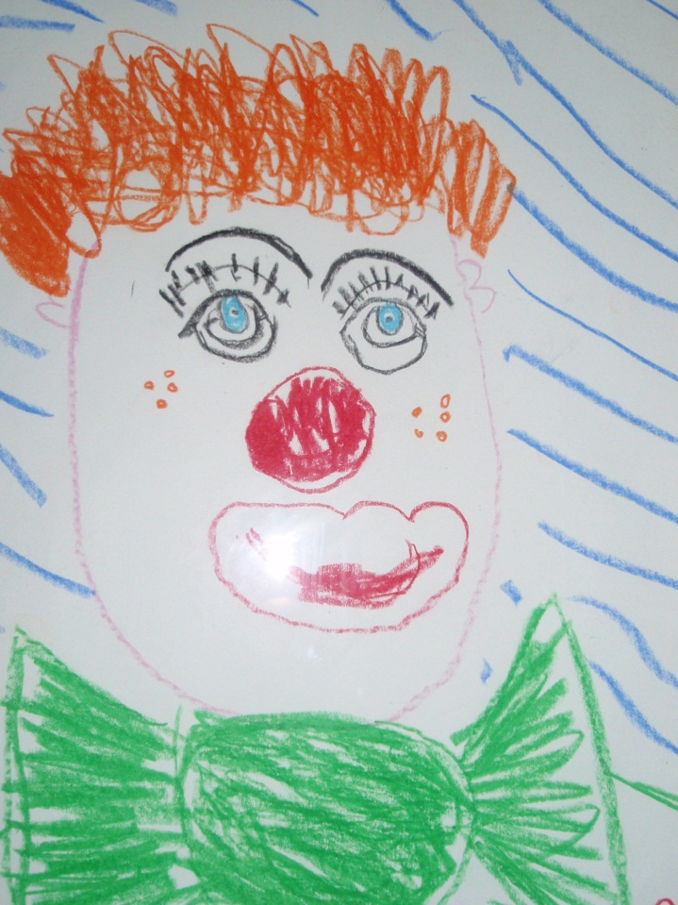
Портрет
Портрет- один из самых распространённых жанров изобразительного искусства, причем на картине могут быть изображены один или несколько человек. Часто художники рисуют себя- - это называется автопортрет.

Slide 7
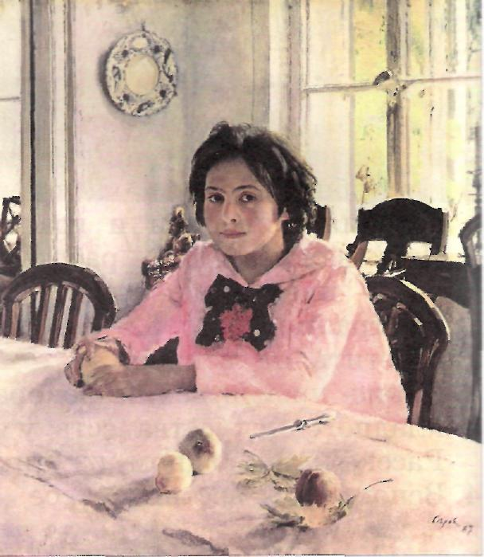
Портрет
Картина «Девочка с персиками» — портрет. Его написал русский художник В. Серов. У девочки немножко насмешливый взгляд. Вокруг неё всё залито лучами солнца, поэтому и платье девочки, и персики на столе становятся похожими по цвету. Картина выставлена в Государственной Третьяковской галерее в Москве.

Slide 8
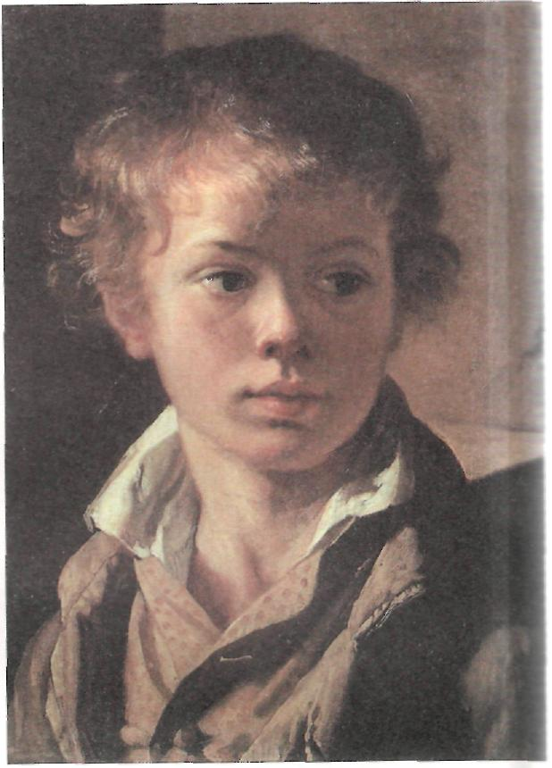
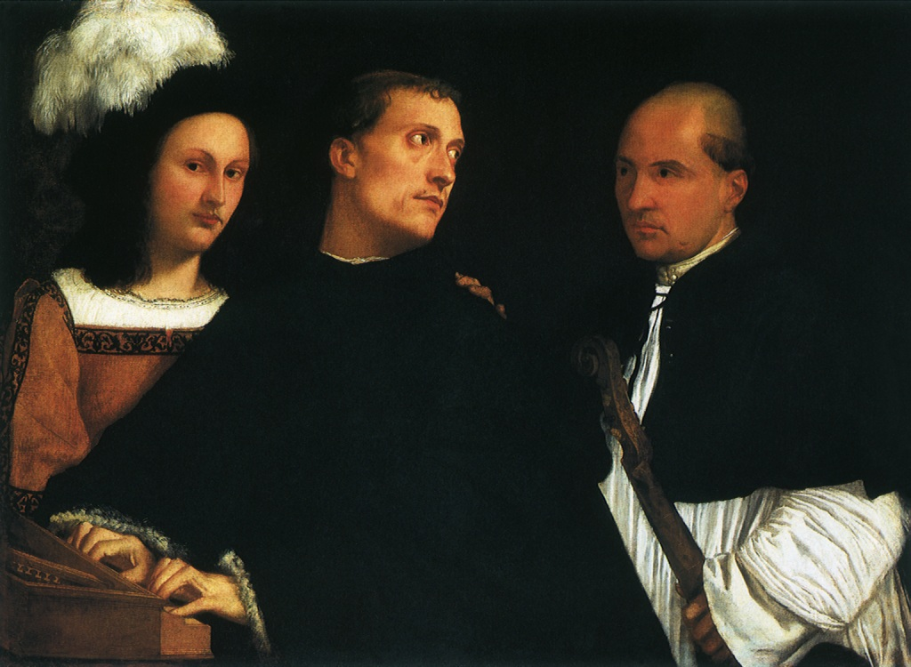
Если видишь, что с картины
Смотрит кто-нибудь на нас,
Или принц в плаще старинном,
Или в робе верхолаз,
Летчик или балерина,
Или Колька, твой сосед
Обязательно картина называется портрет!
В. Тропинин.
Портрет Арсения — сына художника

Slide 9
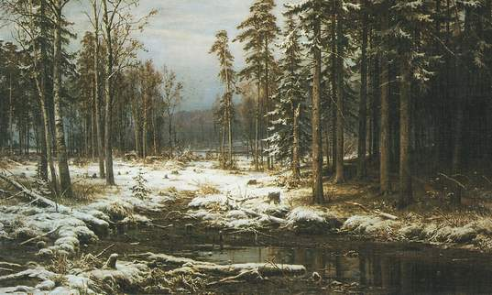
Пейзаж
Французское слово «пейзаж» означает «природа».
Она становится как бы «героем» произведения
Первый снег. 1875 ШИШКИН

Slide 10
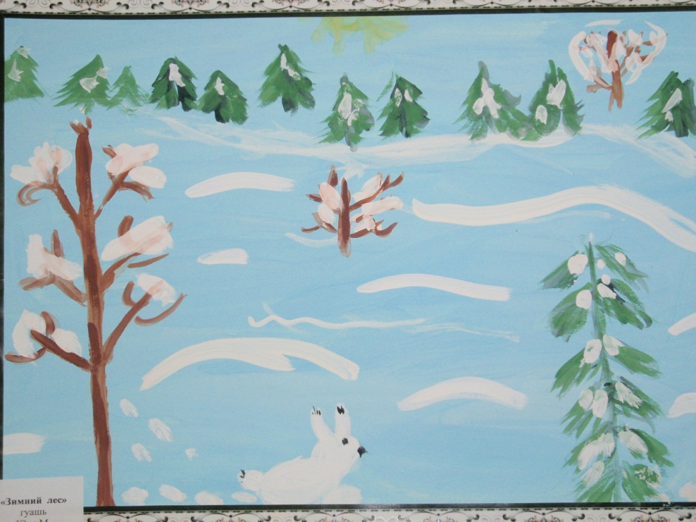
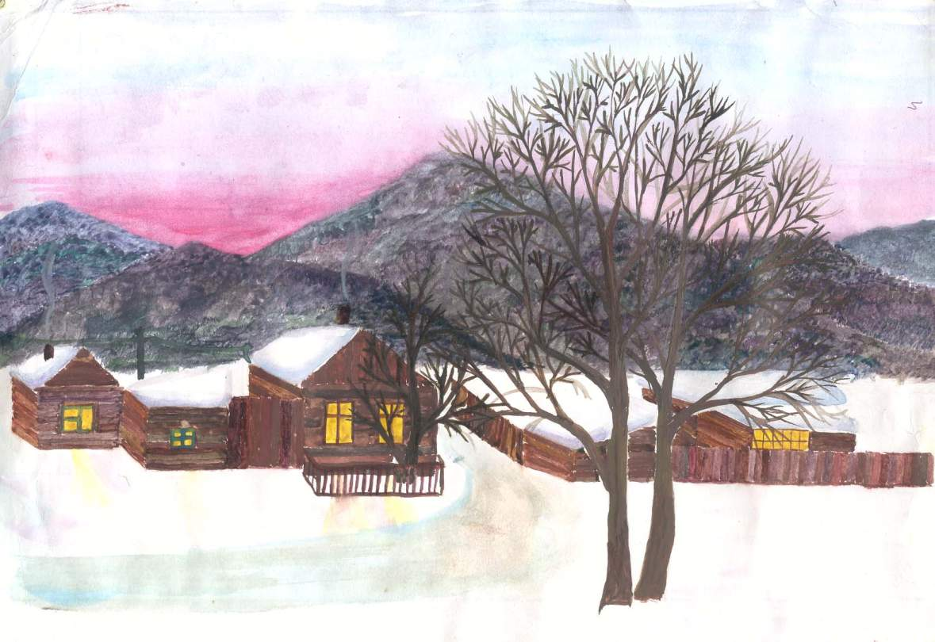
Многие художники рисуют родную природу: луга и леса, поля и реки, дожди и радугу. Такие картины называются пейзажами.
Ветки тонкие берез,
Через речку тонкий мост,
В небе радугу-дугу
И ромашки на лугу –
Нарисует карандаш
Замечательный пейзаж!

Slide 11
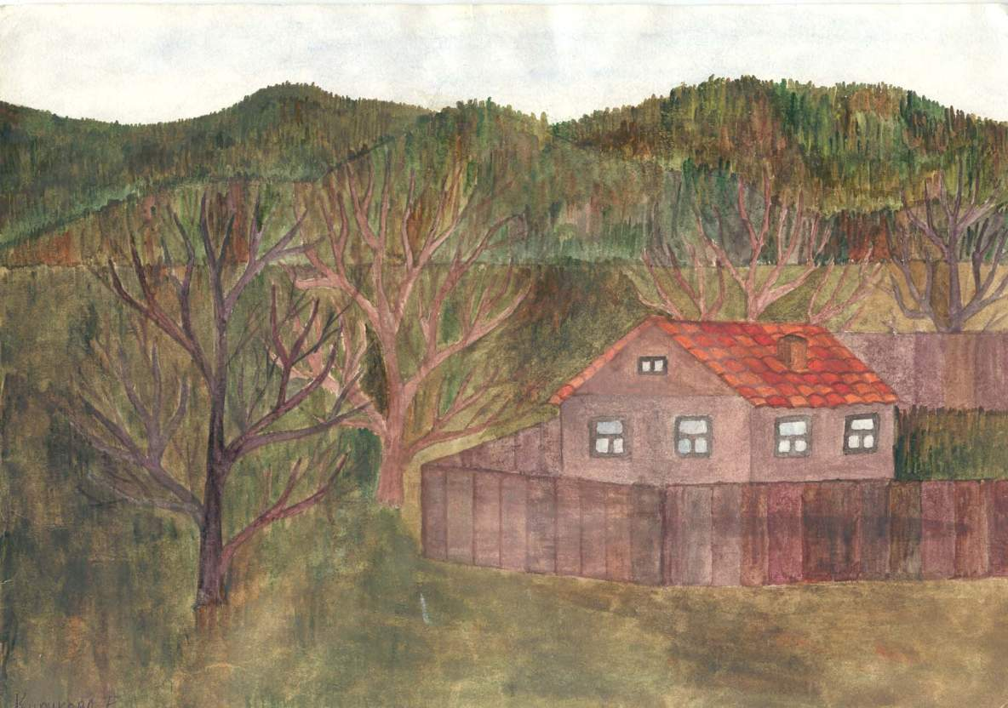
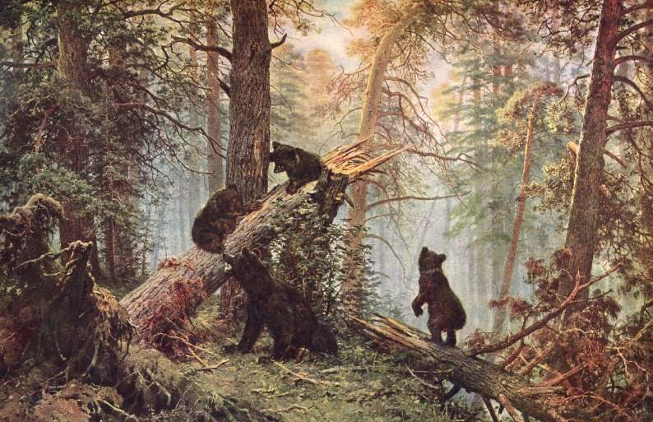
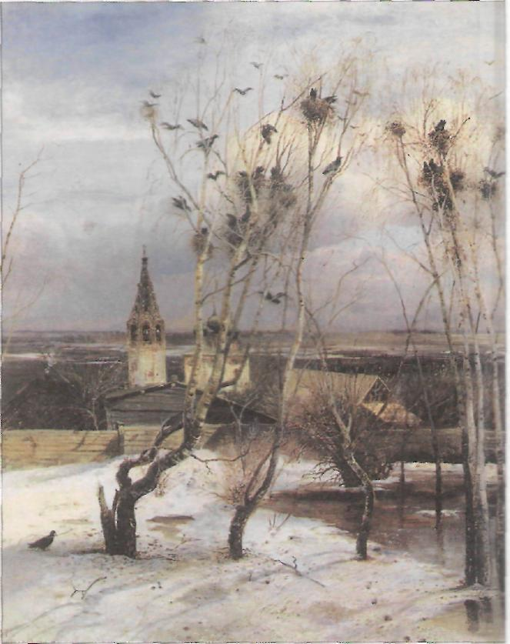
Шишкин Утро в сосновом лесу
Саврасов Грачи прилетели

Slide 12
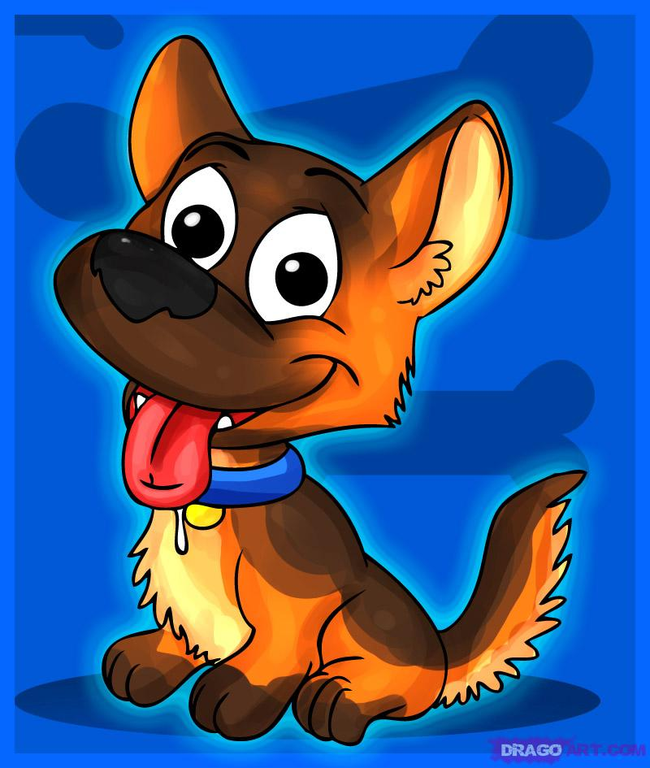
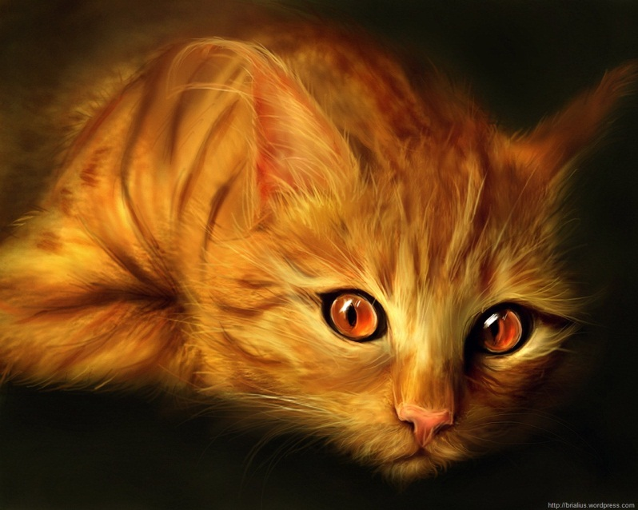
АНИМАЛИСТИЧЕСКИЙ ЖАНР
Это название происходит от слова «АНИМАЛ», что в переводе означает «живое существо», «животное».
Художники анималисты изучают характер, повадки и образ жизни животных. Они наблюдают за ними и в зоопарке, и в дикой природе.

Slide 13
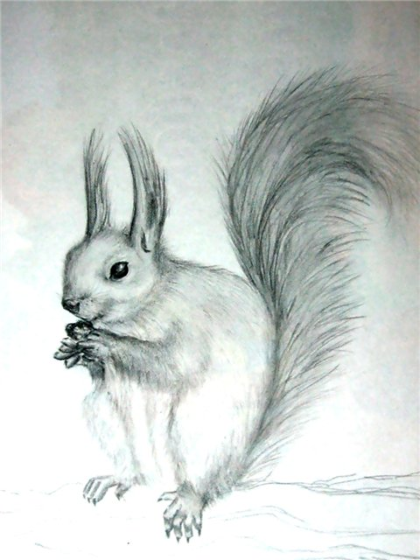
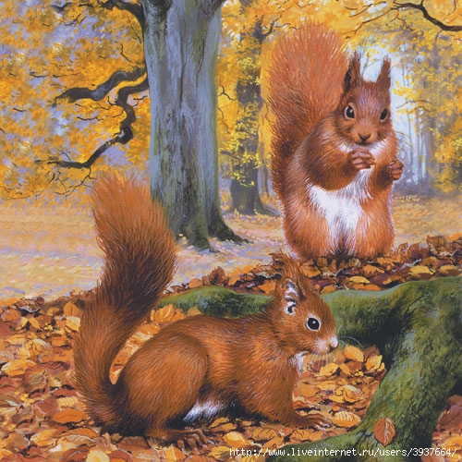
Я рисую акварелью
Белку под мохнатой елью.
Скачет рыжая малютка
По сухой опавшей хвое.
Я прошу: «Ну хоть минутку
Посиди-ка ты в покое!
Чтоб я смог нарисовать
Твой чудесный пышный хвостик,
Чтоб сумел я передать
Быстрый глаз и влажный носик».

Slide 14
ВОПРОСЫ И ЗАДАНИЯ
Назови жанры живописи.
Вспомни картины разных жанров.
Что такое портрет?
Что такое пейзаж,
Что такое натюрморт?
Чем эти жанры отличаются друг от друга?

